Slide 1
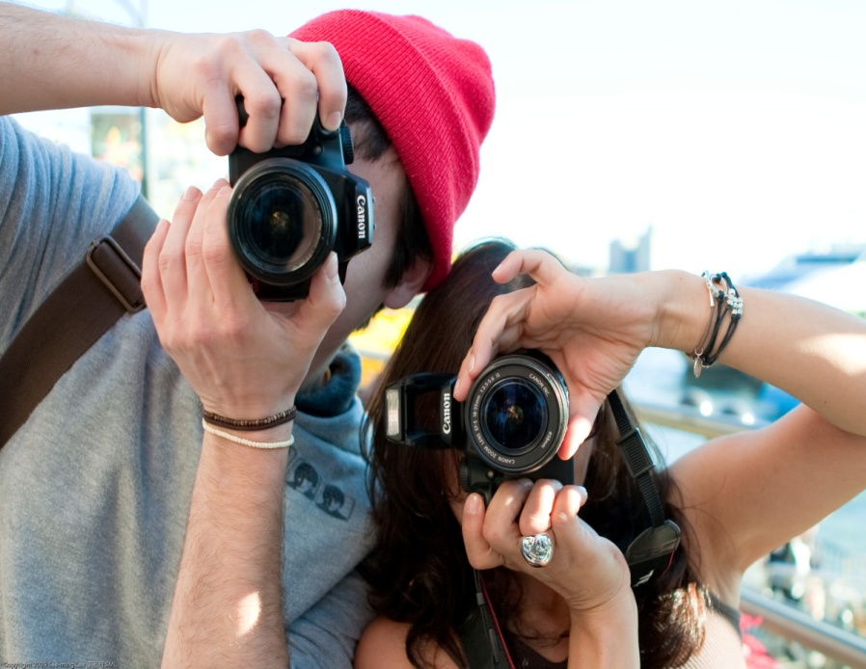
Муниципальное бюджетное учреждение дополнительного образования « Центр детского творчества « Солнечный»
Фотоквест – как форма организации активного отдыха детей в лагерях с дневным пребыванием.
Педагог – организатор:
Дайлида Н.В.
г. Рыбинск 2018

Slide 2
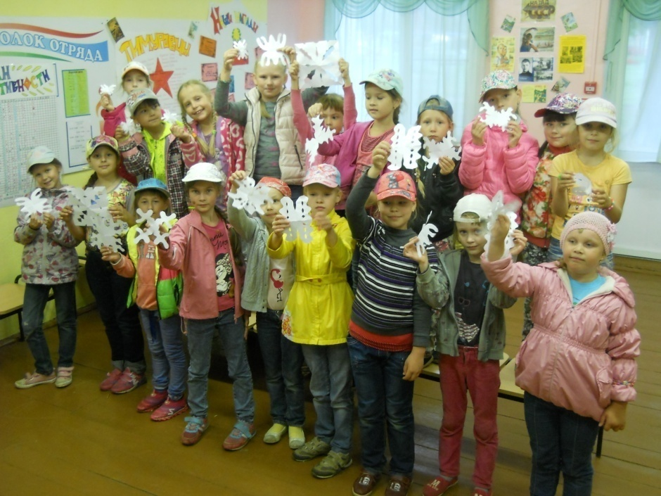
ФОТОКВЕСТ – соревнование по тематической фотографии с временными ограничениями.
Популярность фотоквестов основана на воплощении в жизнь желания людей сделать весёлые и классные фото.

Slide 3
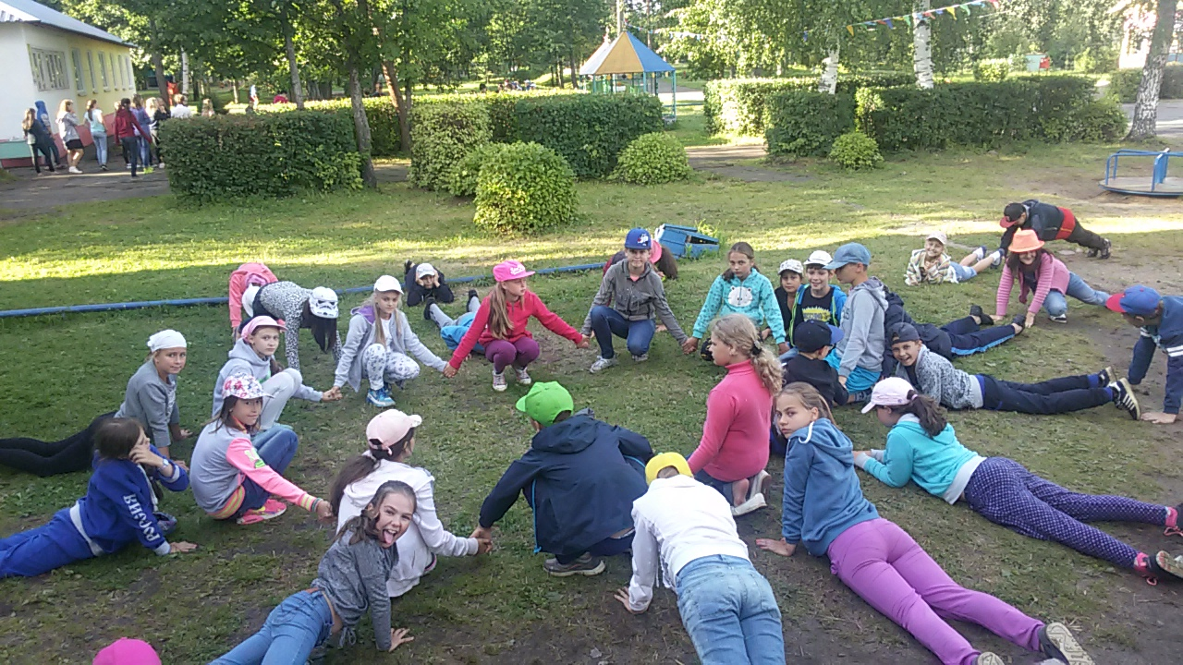
Достоинства фотоквеста: 1. Короткий, но содержательный. 2. Не требуется специального реквизита и декораций. 3. Принимают участие все дети независимо от возраста.

Slide 4
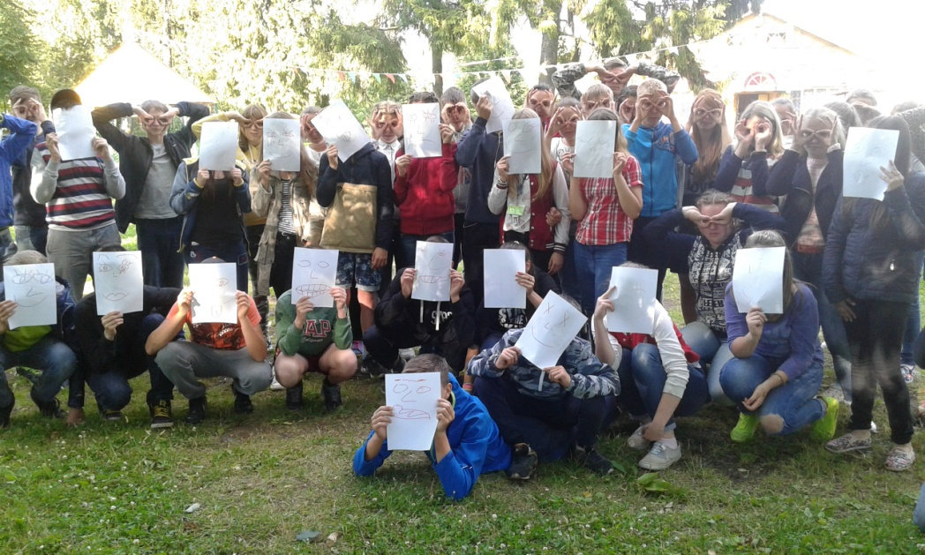
ПРАВИЛА УЧАСТИЯ: • К соревнованию допускаются команды с фотокамерой. • Каждая команда получает лист заданий, с определенной темой, которую им нужно выполнить за определенное время и обязательно сделать фотографию в качестве подтверждения. • К заданиям необходимо подходить творчески, креативно и нестандартно. • На всех фотографиях должен быть один и тот же состав участников, как гарантия того, что команда не разделялась по ходу игры.

Slide 5
ФОТОКВЕСТ «Мировые рекорды Гиннеса» Рекордное погружение Египетский дайвер Ахмед ГамалГабр погрузился с аквалангом на рекордные 332 с лишним метра, чем побил предыдущее достижение в 318 метров. Специально для этого Габр тренировался больше четырех лет, собрал целую команду ассистентов и врачей, а также рисковал жизнью — слишком быстрое возвращение на поверхность грозило неминуемой смертью.

Slide 6
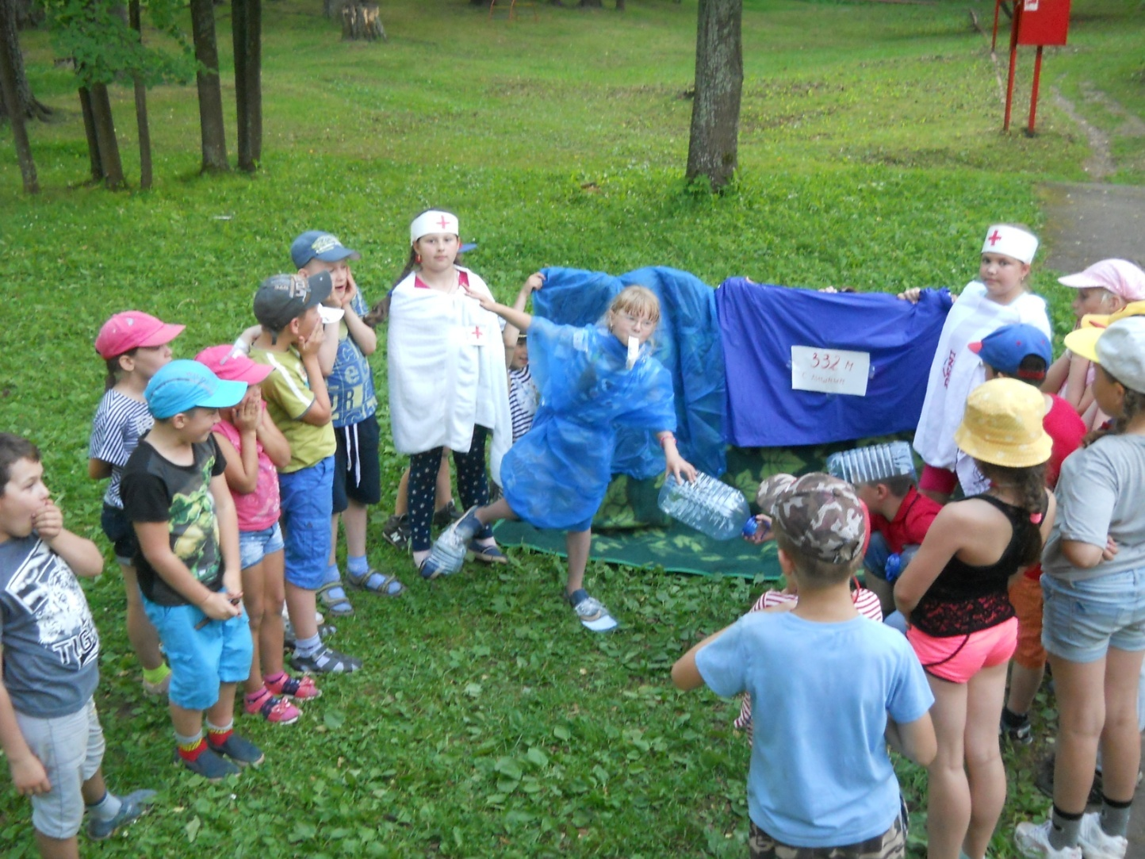
Задание: повторите его рекорд. Подумайте, что вы будете использовать вместо акваланга, кто будет вашими ассистентами и врачами и куда вы будете погружаться.

Slide 7
Вдох глубокий, руки шире. Стометровка покорилась немке Джулии Плечер за 14,53 секунды — с таким результатом можно успешно ретироваться не только от неприятной компании, но и с неудавшейся вечеринки. Тем более, что рекорды бегунья ставит в туфлях на шпильках.

Slide 8
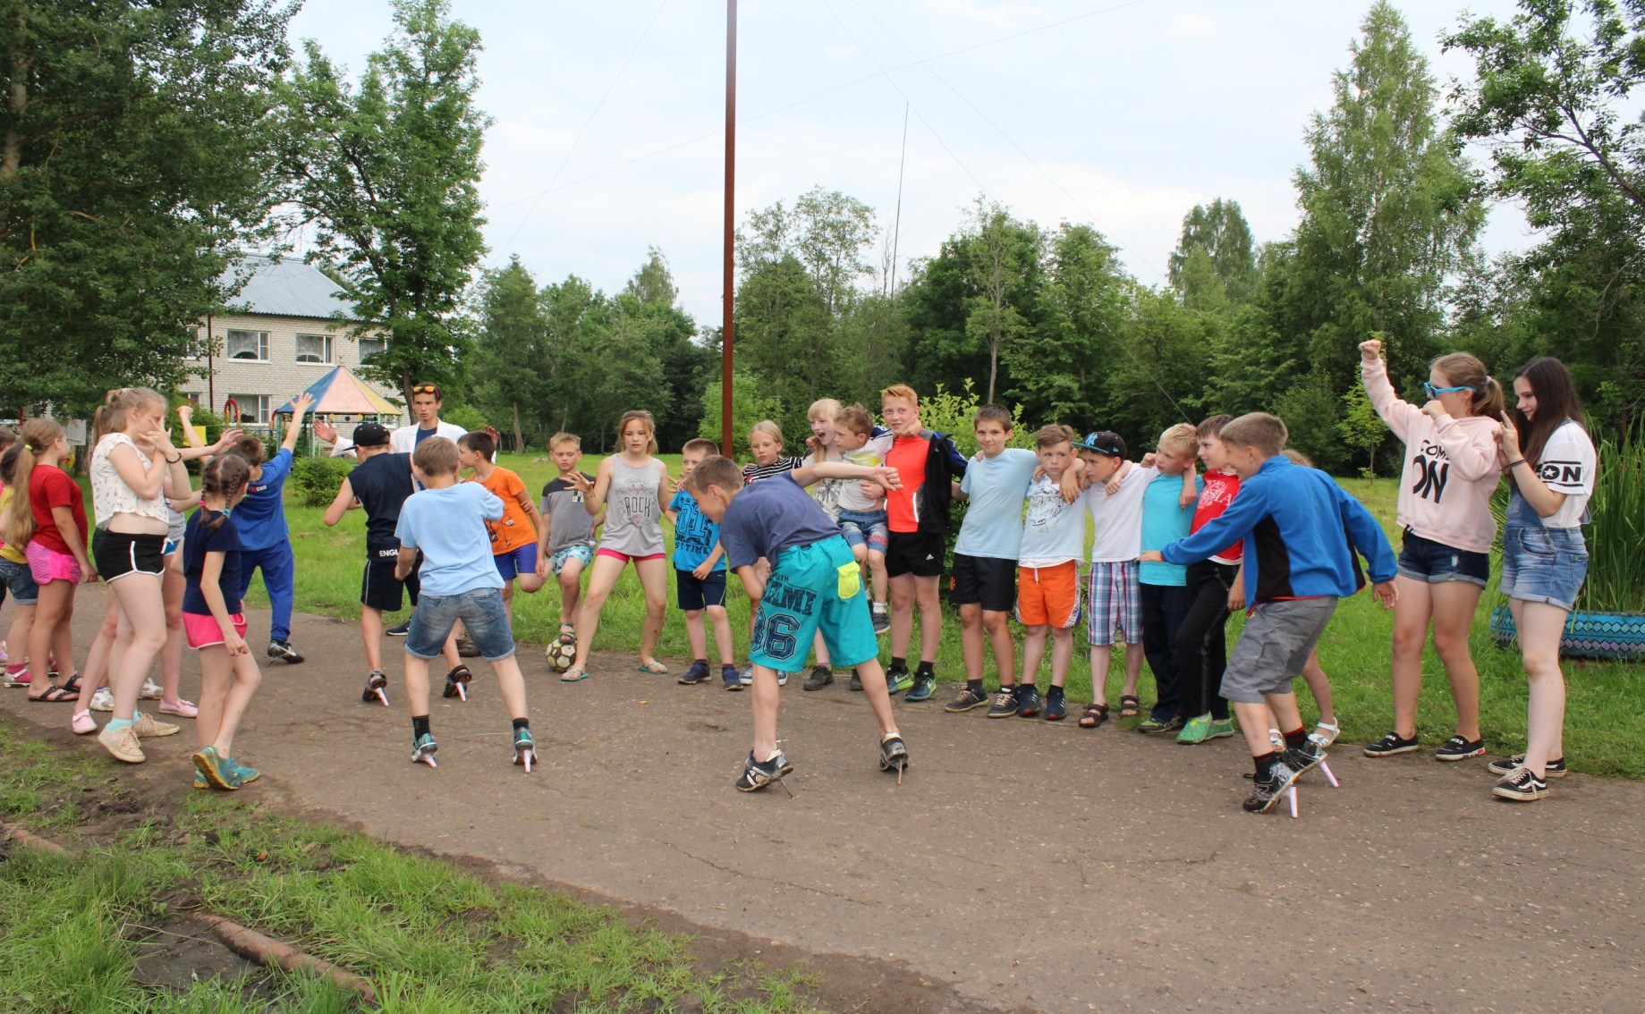
Задание: а смогут ли 5 молодых человек вашего отряда повторить ее рекорд?

Slide 9
Самый длинный прыжок верхом на льве. Самый длинный прыжок верхом на льве на расстояние 2,3 м. совершили Аскольд и Эдгар Запашные (оба русские) — артисты Российского Государственного Цирка, на арене цирка г. Перми 28 июля 2006 г.

Slide 10
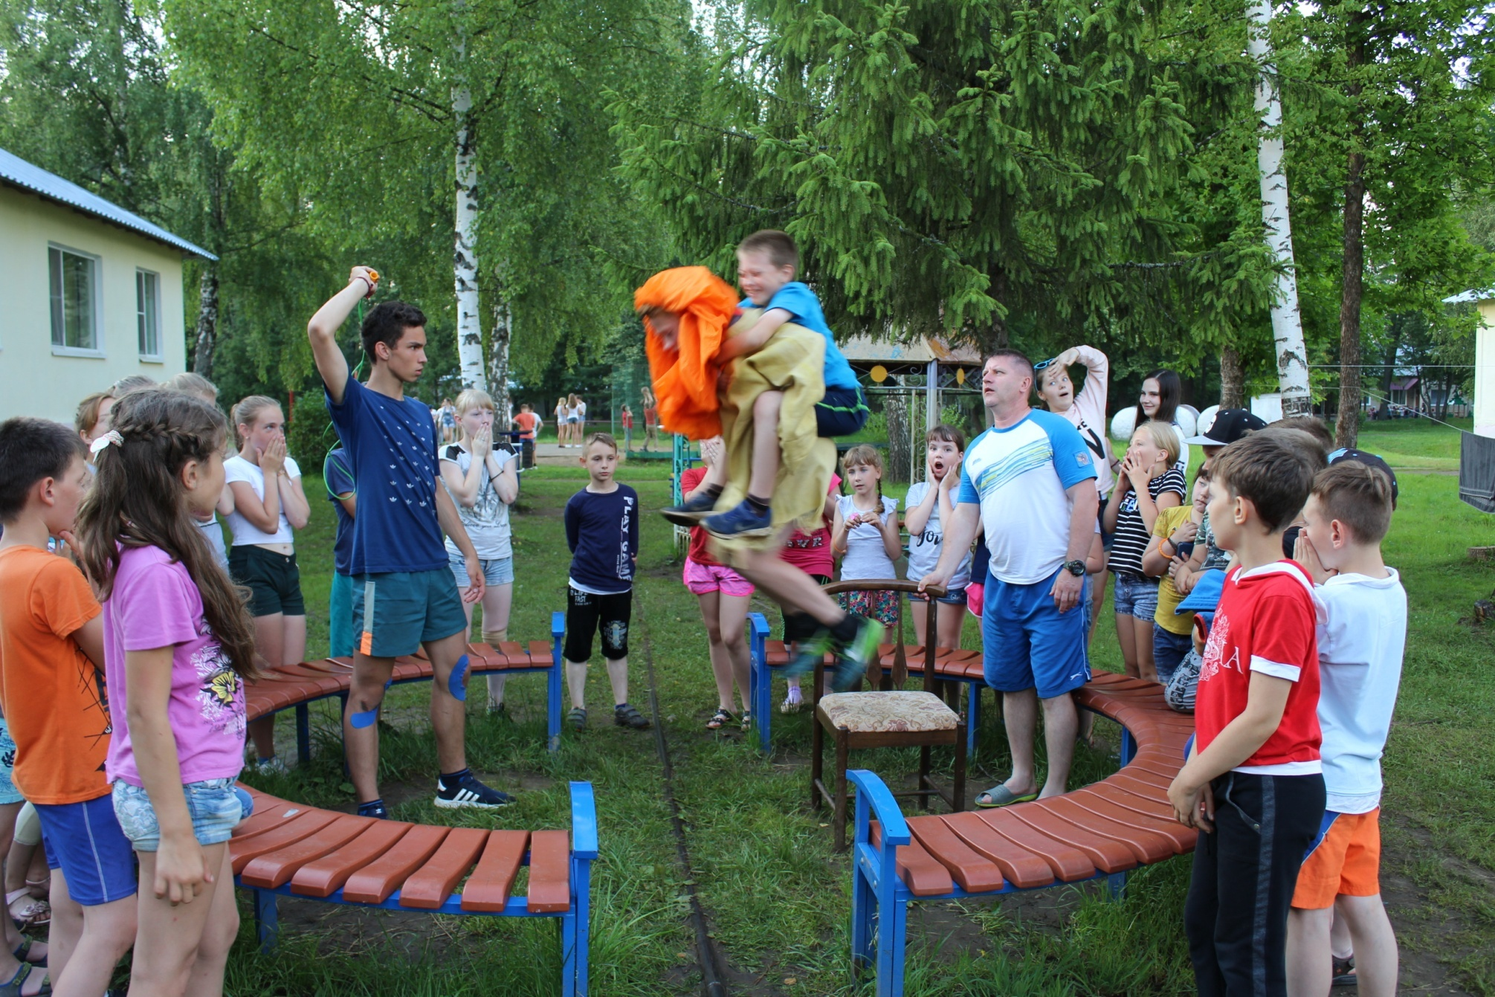
Задание: повторите их рекорд- прыжок на льве.

Slide 11
Участвуя в фотоквестах ребенок : -развивает логику, сообразительность; -учится взаимодействовать и общаться с другими участниками; -открывает в себе новые способности; -получает яркие эмоции и незабываемые впечатления.

Slide 12
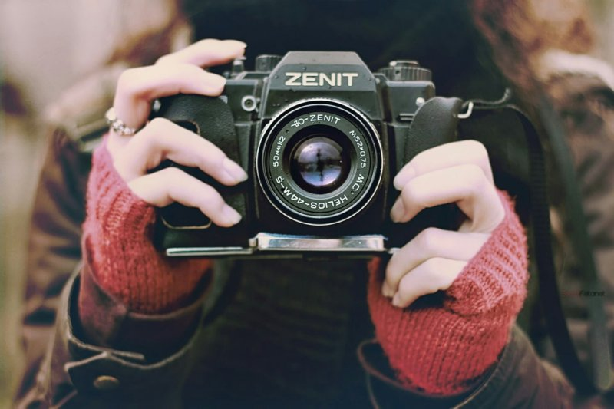
Спасибо за внимание!

